Slide 1

Cuidar a quien cuida
Taller terapéutico grupal para cuidadores principales
CENTRO THERANEEDS
PSICOANÁLISIS RELACIONAL
PRÁCTICA PROFESIONAL

Slide 2
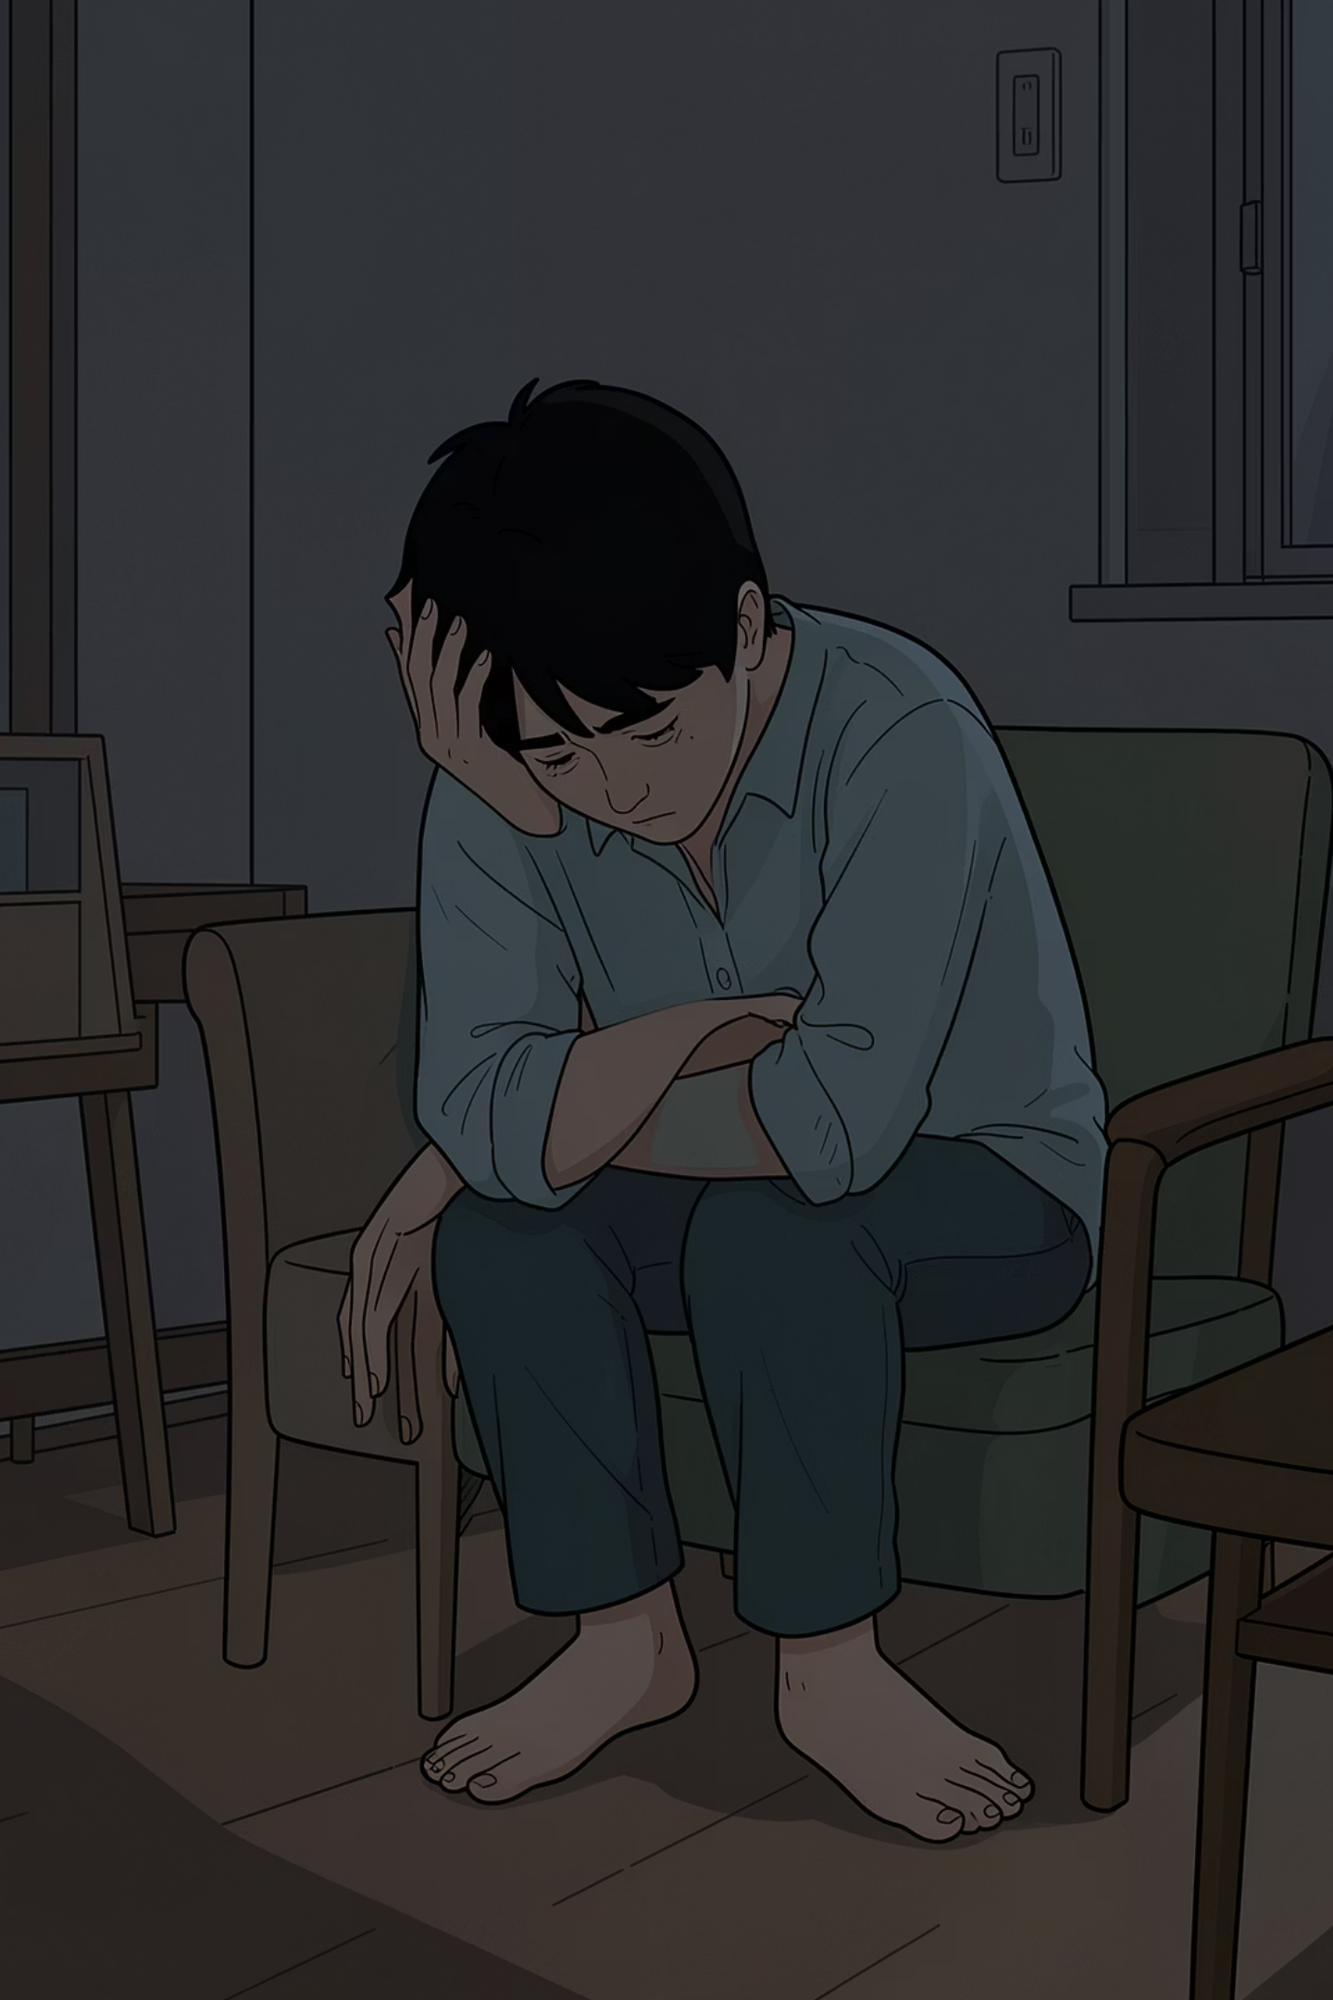
El problema: el cuidador invisible
Los cuidadores principales de niños y adolescentes con apoyos especiales enfrentan altos niveles de carga emocional, agotamiento psíquico y sobrecarga relacional. En el contexto clínico infantojuvenil, el foco suele centrarse en el niño, dejando al cuidador en un segundo plano.
Esto favorece sentimientos de agobio, culpa, insuficiencia y aislamiento emocional. Desde el psicoanálisis relacional, el malestar del cuidador no puede comprenderse de forma aislada, sino dentro de un entramado relacional complejo. La ausencia de espacios de escucha puede cronificar el malestar, afectando tanto la salud mental del cuidador como el vínculo con el niño.

Slide 3
Justificación del proyecto
Alta carga emocional
Escasez de espacios
El rol de cuidado prolongado genera un desgaste sostenido que requiere atención terapéutica específica.
Existe una falta de dispositivos terapéuticos destinados específicamente a los cuidadores en entornos clínicos infantojuveniles.
Salud mental familiar
El valor del grupo
Promover el bienestar del cuidador es condición fundamental para la salud del sistema familiar completo.
El espacio grupal permite que la experiencia individual sea compartida, reconocida y resignificada colectivamente.
Este proyecto busca visibilizar al cuidador como sujeto, reconociendo su experiencia emocional y su necesidad legítima de cuidado, en coherencia con el enfoque relacional del centro Theraneeds.

Slide 4
Objetivos del taller
Objetivo General
Objetivos Específicos
Brindar un espacio terapéutico grupal de orientación psicoanalítica relacional para promover la salud mental del cuidador, la elaboración emocional del rol de cuidado y la disminución de la sobrecarga psíquica.
Generar un espacio de escucha y contención emocional.
Favorecer la expresión de emociones: agobio, culpa, cansancio y frustración.
Promover la reflexión sobre el impacto subjetivo del cuidado.
Fortalecer recursos emocionales para el afrontamiento cotidiano.
Disminuir el aislamiento mediante la identificación con otros cuidadores.
Favorecer una mirada más compasiva hacia sí mismos.

Slide 5
Población y modalidad de intervención
Población objetivo
Formato
Frecuencia
Cuidadores principales —padres, madres, abuelos u otros adultos responsables— de niños y adolescentes atendidos en Theraneeds, que presenten sobrecarga emocional, agotamiento psíquico o malestar asociado al rol de cuidado.
Grupo cerrado · 4 a 8 participantes
Sesiones semanales · 60- 90 min/sesión
Duración
6 a 8 sesiones en total
El grupo se concibe como un espacio de encuentro intersubjetivo, donde el malestar puede ser pensado y simbolizado en un contexto de sostén relacional.

Slide 6
Estructura del taller
Sesión 1
1
Presentación, encuadre y construcción del espacio seguro. Vivencia inicial del rol de cuidador.
2
Sesión 2
Agotamiento y sobrecarga emocional. El cansancio de cuidar.
Sesión 3
3
Culpa, exigencia y expectativas hacia sí mismo/a.
4
Sesión 4
Vínculo con el hijo/a: demandas, límites y frustraciones.
Sesión 5
5
El cuidador como sujeto: necesidades propias y legitimación del autocuidado.
6
Sesión 6
Recursos emocionales, sostén relacional y cierre del proceso grupal.

Slide 7
Diagnóstico inicial: evaluación pre-taller
El diagnóstico no tiene fines psicopatológicos, sino que busca comprender el nivel de malestar emocional y sobrecarga subjetiva de los cuidadores antes del inicio del taller. Se aplicará un cuestionario breve de autoinforme diseñado ad hoc.
Dimensiones evaluadas
Ejemplos de ítems (escala Likert: Nunca – Siempre)
Sobrecarga emocional percibida
Me siento emocionalmente agotado/a por el rol de cuidado.
Siento que no tengo espacios donde pueda ser cuidado/a.
Me siento sobrepasado/a por las demandas cotidianas.
Me cuesta permitirme descansar sin sentir culpa.
Siento que mis emociones son escuchadas y validadas. (ítem inverso)
Agotamiento psíquico
Sentimientos de agobio
Sensación de contención emocional
Espacios de autocuidado

Slide 8

Evaluación del proceso: post-taller
Al finalizar el taller se reaplicará el mismo cuestionario, permitiendo una comparación pre-post del proceso terapéutico.
Comparación cuantitativa
Contraste de niveles de sobrecarga emocional y percepción de apoyo antes y después del proceso.
Registros reflexivos
Registros clínicos de cada sesión y observación del proceso grupal a lo largo del taller.
Retroalimentación verbal
Evaluación cualitativa del espacio grupal recogida directamente de los participantes.

Slide 9
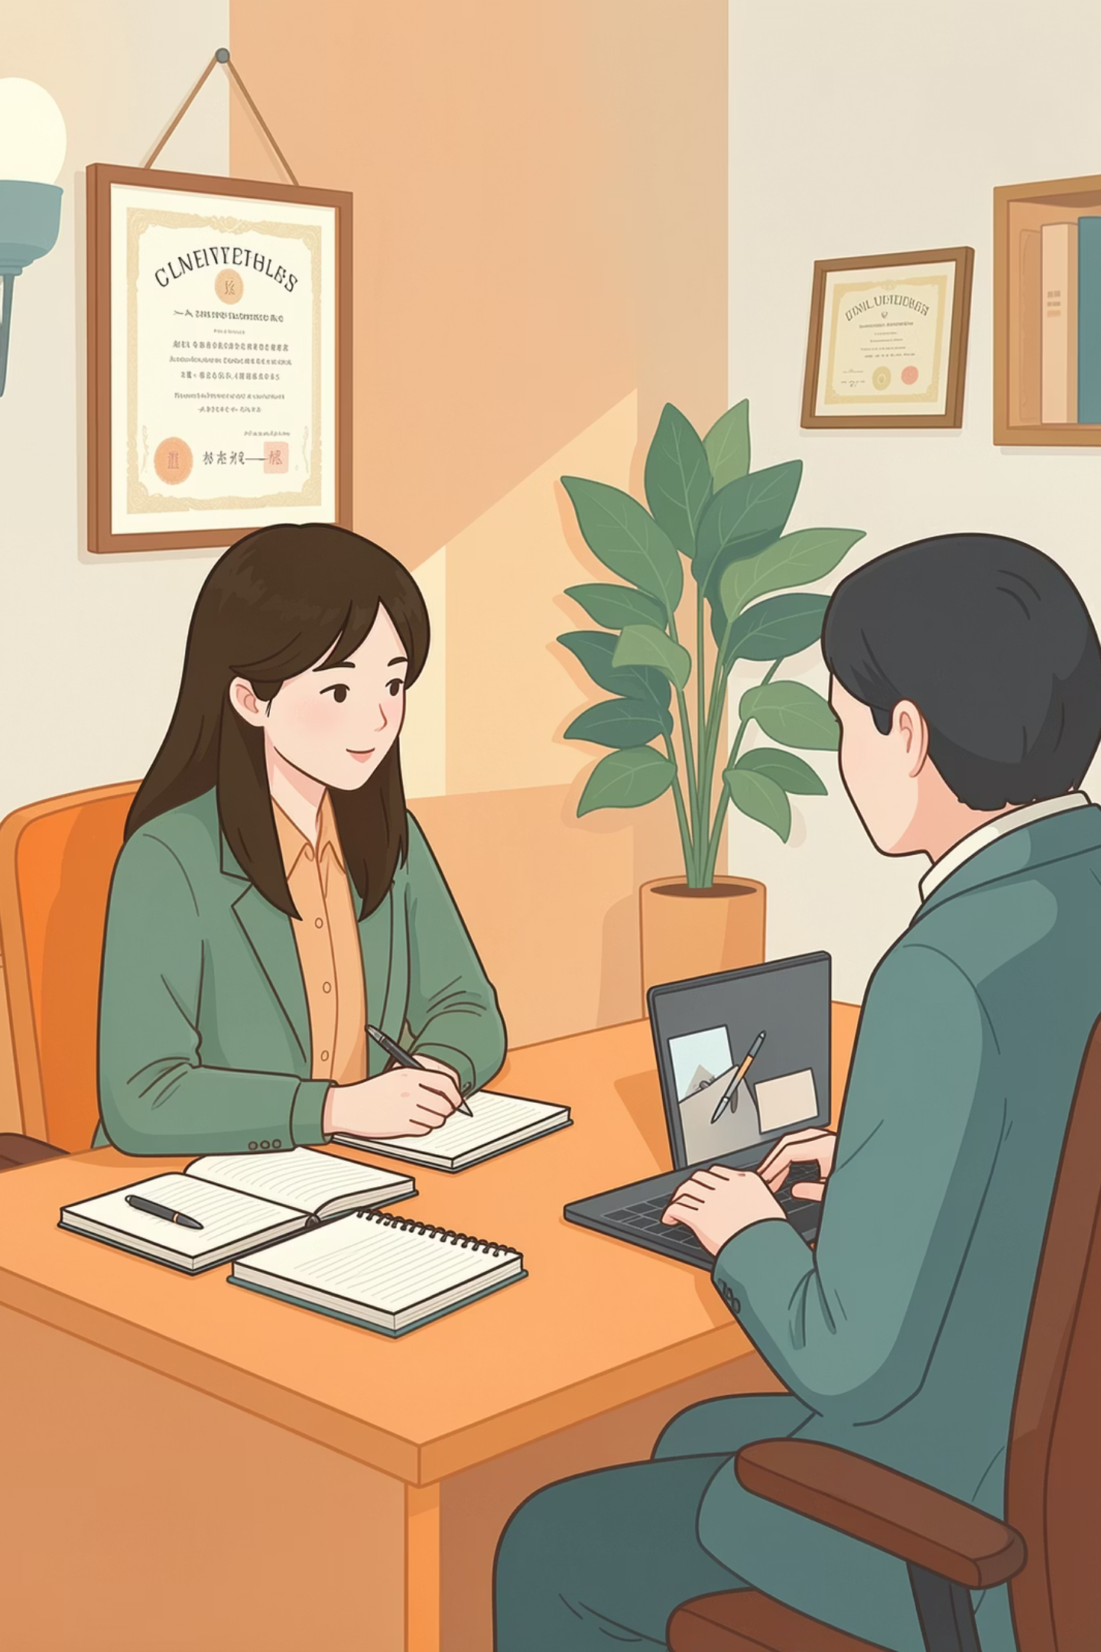
Rol de la estudiante en práctica
Funciones principales
Marco de actuación
Diseño del taller terapéutico grupal.
Implementación y conducción de las sesiones.
Sostenimiento del encuadre terapéutico.
La estudiante actuará bajo supervisión clínica, sosteniendo un encuadre basado en la escucha activa, el acompañamiento emocional y la reflexión relacional, en coherencia con el enfoque psicoanalítico relacional del centro.

Slide 10

Cierre: cuidar a quien cuida
Cuidar a quien cuida se entiende como un acto clínico y ético fundamental.
Este proyecto propone un espacio terapéutico que reconoce al cuidador como sujeto de cuidado, validando su experiencia emocional y ofreciendo un dispositivo de sostén que favorece el bienestar individual y relacional.
Enfoque
Centro
Modalidad
Psicoanálisis relacional
Theraneeds
Práctica profesional · Psicología

